Slide 1

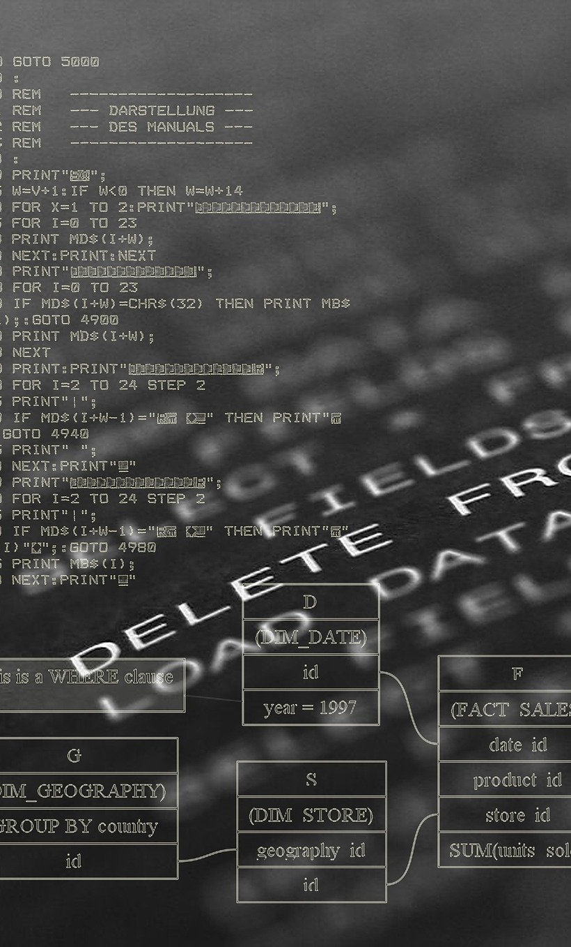
Algoritmos de Lógica de Programação I

Slide 2

Unidade I: Funções intrínsecas e atribuição
Prof. Me. Pietro Martins de Oliveira

Slide 3
Funções intrínsecas
Funcionalidades prontas, que se pode utilizar de maneira direta
Não é preciso entender o funcionamento interno (caixa preta)
Geralmente são funções matemáticas
Exemplos:
SQRT ou RAIZQ
POW ou EXP
ABS
COS
SIN ou SEN

Slide 4

Atribuição
Prof. Me. Pietro Martins de Oliveira

Slide 5
Atribuição
A atribuição é uma operação para armazenar ou alterar o conteúdo de uma variável.
Literais (números e/ou texto), outras variáveis, constantes ou resultados de expressões
Símbolo em pseudocódigo:
<-
←
Outros símbolos:
= (linguagem C)
:= (linguagem Pascal)

Slide 6
Atribuição
Sintaxe (Lê-se “variável recebe valor”):
<variável> ← <valor>
Exemplos:
peso ← 50.5
num1 ← 10
centimetros ← metros * 100
area ← 3.14 * R^2
letra2 ← ‘A’
nome ← “Gilmar”
mensagem ← “Erro fatal!”
flag ← falso

